Slide 1
Vizsgamunka
Készítette: Babos Ádám, Turay Balázs

Slide 2
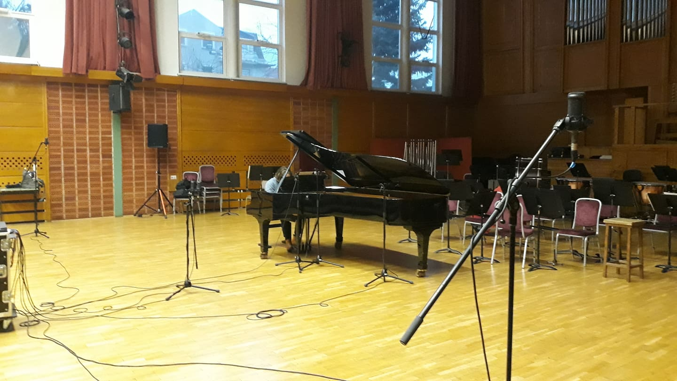
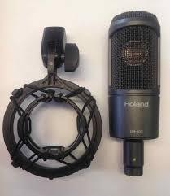
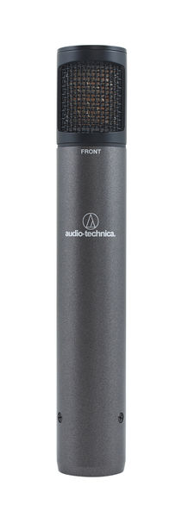
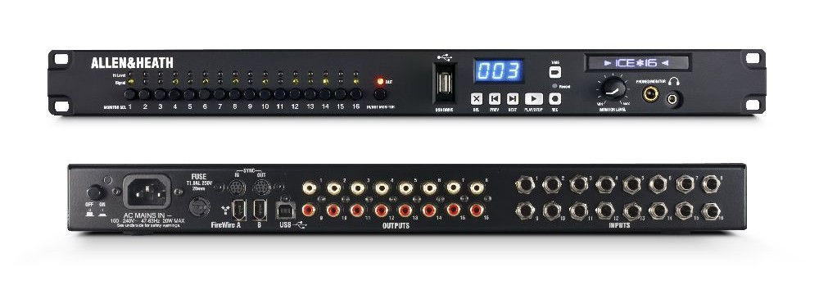
A Felvétel
Zongorafelvétel
Nagyterem
Roland DR-80C
Audiotechnika ATM450
Allen & Heath ICE 16

Slide 3
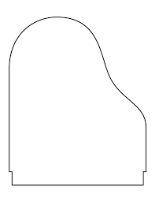
A mikrofonozás
Spot: (ATM 450)
AB (Roland DR-80C)
XY (Roland DR-80C)
3db Spot
A
XY
B

Slide 4
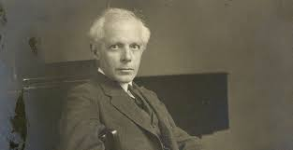
A mű
Bartók: Csörgőtánc
A darabokat előadja: Csengery Bálint

